Slide 1
DEFESA DA SOLUÇÃO DE HYPERAUTOMATION
Processo 1: Automação do Setor de Atendimento & Cadastro da Empresa Portal Fake
Disciplina: Técnicas de Hyperautomation (Semana 07 / Atividade 11) Professor: Prof. Moisés Levy | Tempo de Apresentação: 20 Minutos Instituição: PÓLO DE INOVAÇÃO IFAM / FAEPI / LG
EQUIPE 1 (INTEGRANTES & PAPEIS):
• Eric Luna Costa — Analista de Processos BPMN & Regras de Negócio
• Daniele Greice Albuquerque e Silva — Desenvolvedora de Automação Core
• Kauã Sales Viana — Desenvolvedor de Automação Core
• Sannyer Cardoso Carvalho Nery — DevOps, Versionamento, Arquitetura & Orquestração
Empresa Portal Fake — Processo 1 (Setor de Atendimento) | Técnicas de Hyperautomation (LG / IFAM / FAEPI) | Slide 1 de 20

Slide 2
ESTRUTURA DA DEFESA
Visão Geral
Agenda da Apresentação Técnica (20 Minutos)
BLOCO 1: Contexto & BPMN
Apresentador: Eric Luna Costa
• Contexto do Problema: Gargalos do atendimento manual no Portal Fake.
• Processo AS-IS: Fluxo operacional antes da automação.
• Processo TO-BE: Modelagem BPMN 2.0 no Draw.io e regras de negócio.
BLOCO 2: Arquitetura & Core
Apresentadores: Daniele Greice & Kauã Sales
• Stack Tecnológico: Python 3.10, Playwright, pypdf, BotCity Maestro.
• Fases 1 & 2: Geração de Ficha Word, Envio SMTP e Leitor IMAP.
• Fase 3: Validador documental inteligente de PDFs únicos.
BLOCO 3: ERP, Drive & DevOps
Apresentador: Sannyer Cardoso Carvalho Nery
• Gestão de Arquivos: Pastas ERP local e Google Drive API v3.
• Solução de Cota: Suporte OAuth 2.0 / Service Account e GOOGLE_DRIVE_FOLDER_ID.
• Governança & GitFlow: Orquestrador central e controle de versão.
BLOCO 4: Evidências & Resultados
Apresentadores: Equipe Integrada
• Evidências Práticas: Execution logs do terminal e screenshots do portal.
• Tabela de Ganhos: Comparativo de métricas de eficiência (Antes vs Depois).
• Conclusão & Q&A: Defesa técnica e resposta a perguntas da banca.
Empresa Portal Fake — Processo 1 (Setor de Atendimento) | Técnicas de Hyperautomation (LG / IFAM / FAEPI) | Slide 2 de 20

Slide 3
BLOCO 1 — CONTEXTO & BPMN
Eric Luna Costa
Contexto Organizacional: Empresa Portal Fake
O ERP Simulado da Empresa Portal Fake
• Operação Comercial: A Empresa Portal Fake atua no fornecimento de soluções digitais e cadastramento de novos clientes.
• Volume Operacional: Recebe diariamente dezenas de solicitações cadastrais que exigem validação de documentos com foto, comprovante de residência e ficha assinada.
• Ecossistema Híbrido: A operação necessita de integração constante entre a interface Web (Portal ERP), a caixa de e-mails corporativa e o repositório de arquivos na nuvem.
Desafios do Setor de Atendimento
• Alta Dependência Manual: Operadores humanos realizam triagem manual repetitiva e verificação visual de anexos.
• Complexidade de Integração: Necessidade de ler e-mails de retorno, extrair anexos, converter/validar PDFs, atualizar dados no Portal Web e organizar arquivos.
• Requisito da Semana 07: Evoluir a automação existente sem recriar o robô, adicionando o módulo de Atendimento com padrão arquitetural limpo e integrado.
Empresa Portal Fake — Processo 1 (Setor de Atendimento) | Técnicas de Hyperautomation (LG / IFAM / FAEPI) | Slide 3 de 20

Slide 4
BLOCO 1 — CONTEXTO & BPMN
Eric Luna Costa
O Problema de Negócio & Gargalos Operacionais
🔴 Tempo de Resposta Elevado
• Gargalo 1: Cada atendimento manual consumia entre 15 a 20 minutos por cliente.
• Impacto: Filas de espera na caixa de e-mail e demora no envio de confirmações aos clientes.
🔴 Falha Humana na Triagem
• Gargalo 2: Erro frequente no aceite de fichas não assinadas ou documentos com foto ausentes.
• Impacto: Cadastros inconsistentes inseridos no sistema e necessidade de retrabalho constante.
🔴 Descentralização de Dados
• Gargalo 3: Arquivos salvos em pastas locais dispersas sem espelhamento na nuvem.
• Impacto: Falta de auditoria, perda de histórico e dificuldade de acesso por outros setores.
Empresa Portal Fake — Processo 1 (Setor de Atendimento) | Técnicas de Hyperautomation (LG / IFAM / FAEPI) | Slide 4 de 20

Slide 5
BLOCO 1 — CONTEXTO & BPMN
Eric Luna Costa
Mapeamento do Processo AS-IS (Manual)
Fluxo Operacional Manual Antes da Automação
Etapa 1 — Recebimento Manual: Operador abre a caixa de e-mail individual e verifica se há respostas de clientes.
Etapa 2 — Download & Abertura: Faz o download manual do anexo PDF para a área de trabalho e abre o arquivo no leitor local.
Etapa 3 — Validação Visual: Confera visualmente se o PDF contém 3 páginas (Ficha assinada, documento com foto e comprovante de residência).
Etapa 4 — Digitação no ERP: Abre o navegador, acessa o Portal Fake ERP e digita manualmente todos os dados do cliente.
Etapa 5 — Organização de Arquivos: Move manualmente o arquivo para pastas locais de aprovados ou rejeitados.
Etapa 6 — Resposta ao Cliente: Escreve um e-mail manual informando o status da aprovação ou pendência.
Empresa Portal Fake — Processo 1 (Setor de Atendimento) | Técnicas de Hyperautomation (LG / IFAM / FAEPI) | Slide 5 de 20

Slide 6
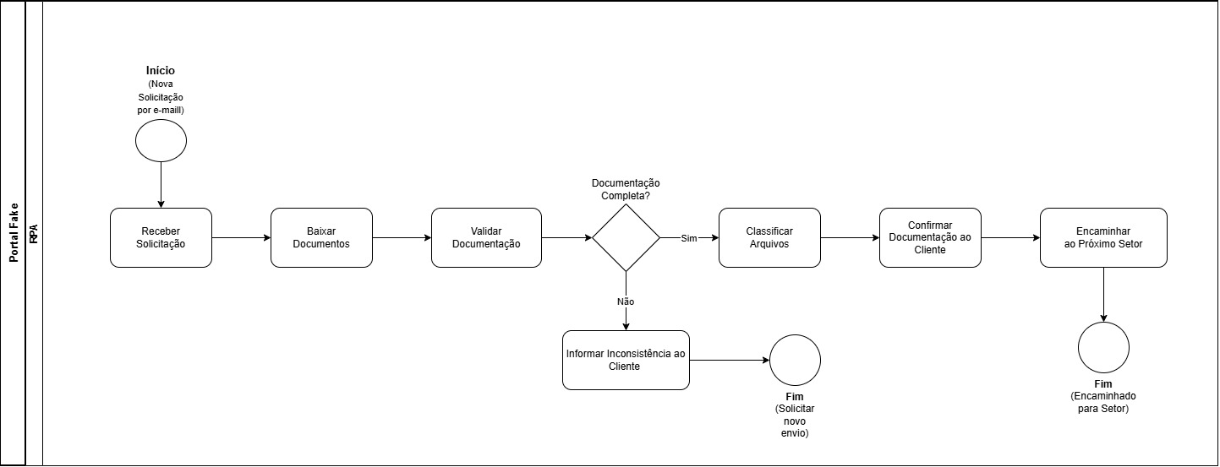
BLOCO 1 — CONTEXTO & BPMN
Eric Luna Costa
Modelagem do Processo TO-BE em BPMN 2.0
📐 Diagrama BPMN 2.0 (Draw.io)
• Evento Inicial: Chegada de e-mail com solicitação de atendimento ou retorno de assinatura.
• Raias (Pools/Lanes): Setor de Atendimento, Robô de Hyperautomation e Portal ERP.
• Fluxo Automatizado: Geração DOCX -> SMTP -> IMAP -> pypdf -> Playwright -> Google Drive.
• Gateways de Decisão: Validação Documental Aprovada? (Sim -> Documentos_OK / Não -> Documentos_Pendentes).
• Eventos Finais: Envio de e-mail HTML com protocolo único e arquivamento em Encaminhados.
Empresa Portal Fake — Processo 1 (Setor de Atendimento) | Técnicas de Hyperautomation (LG / IFAM / FAEPI) | Slide 6 de 20

Slide 7
BLOCO 2 — ARQUITETURA & CORE
Daniele & Kauã
Arquitetura Modular da Solução de Hyperautomation
Módulos Python e Separação de Responsabilidades
• orquestrador.py: Orquestrador principal que controla a execução das 3 fases do processo.
• processo_atendimento/leitor_email.py: Conecta à caixa IMAP4_SSL, busca e-mails não lidos (UNSEEN) e baixa PDFs.
• processo_atendimento/validador_docs.py: Executa a validação do PDF unificado via pypdf confirmando a integridade dos 3 documentos.
• processo_atendimento/gestor_arquivos.py: Gerencia o sistema de arquivos local do ERP e aciona a sincronização em nuvem.
• processo_atendimento/gestor_drive.py: Autentica via Google Drive API v3 e realiza a criação/movimentação remota de pastas.
• processo_atendimento/resposta_cliente.py: Envia notificações em HTML responsivo via SMTP (Solicitação e Confirmação/Pendência).
• processo_atendimento/portal_integracao.py: Automação Web via Playwright para cadastro e atualização de status no Portal Fake ERP.
Empresa Portal Fake — Processo 1 (Setor de Atendimento) | Técnicas de Hyperautomation (LG / IFAM / FAEPI) | Slide 7 de 20

Slide 8
BLOCO 2 — ARQUITETURA & CORE
Daniele & Kauã
Stack Tecnológico Escolhido & Justificativas
Tecnologias de Automação & RPA
• Python 3.10: Linguagem base de alta produtividade, suporte a bibliotecas maduras e ecossistema robusto.
• Playwright: Automação Web de última geração, execução ultra-rápida em Chromium headless e suporte a screenshots.
• BotCity Maestro SDK: Orquestração na nuvem, controle de execução, postagem de artefatos e logs centralizados.
Tecnologias de Integração & Documentos
• Google Drive API v3: Integração oficial via google-api-python-client e google-auth-oauthlib.
• pypdf & python-docx: Manipulação avançada de PDFs e geração dinâmica de fichas cadastrais em Word.
• imaplib & smtplib: Protocolos padrão para conexão segura SSL a servidores de e-mail corporativos (Gmail).
Empresa Portal Fake — Processo 1 (Setor de Atendimento) | Técnicas de Hyperautomation (LG / IFAM / FAEPI) | Slide 8 de 20

Slide 9
BLOCO 2 — ARQUITETURA & CORE
Daniele & Kauã
FASE 1: Geração da Ficha (.docx) & Solicitação SMTP
Geração Dinâmica do Documento Word
• Módulo de Suporte: common/documento_email.py (função criar_documento).
• Extração Dinâmica: Robô lê os dados cadastrais do cliente no Portal Fake ou base de entrada.
• Template Automático: Preenche a Ficha Cadastral padronizada em formato .docx com Nome, CPF, Telefone, E-mail e Endereço.
• Status Inicial: Marca o status da ficha como 'AGUARDANDO ASSINATURA E DOCUMENTOS'.
Disparo de E-mail de Solicitação
• Módulo de Envio: processo_atendimento/resposta_cliente.py.
• Protocolo Único: Gera protocolo único de atendimento no formato #YYYY-XXXX.
• E-mail HTML Responsivo: Envia o e-mail anexando a Ficha DOCX e instruindo o cliente a retornar o PDF Único com a ficha assinada e documentos com foto.
Empresa Portal Fake — Processo 1 (Setor de Atendimento) | Técnicas de Hyperautomation (LG / IFAM / FAEPI) | Slide 9 de 20

Slide 10
BLOCO 2 — ARQUITETURA & CORE
Daniele & Kauã
FASE 2: Leitor de E-mails IMAP & Extração de PDFs
Monitoramento Inteligente via IMAP
• Conexão SSL: imaplib.IMAP4_SSL com login seguro em imap.gmail.com.
• Busca Seletiva: Filtro estrito por e-mails NÃO LIDOS (UNSEEN) contendo 'Assinatura' ou 'Ficha' no assunto.
• Prevenção de Duplicidade: Aplica a flag \Seen no servidor IMAP imediatamente após o download para evitar reprocessamento duplicado.
Extração e Salvamento de Anexos
• Módulo: processo_atendimento/leitor_email.py.
• Extração de PDF: Decodifica headers de e-mail e salva o PDF unificado retornado pelo cliente.
• Pasta de Entrada: Armazena o arquivo diretamente em ERP_Portal_Fake/Downloads/.
• Trigger no Drive: Dispara o upload automático para a pasta 'Downloads' no Google Drive.
Empresa Portal Fake — Processo 1 (Setor de Atendimento) | Técnicas de Hyperautomation (LG / IFAM / FAEPI) | Slide 10 de 20

Slide 11
BLOCO 2 — ARQUITETURA & CORE
Daniele & Kauã
FASE 3: Validador Documental Inteligente (pypdf)
Inspeção Automatizada de PDFs com pypdf
• Módulo: processo_atendimento/validador_docs.py.
• Checagem de Tamanho: Rejeita arquivos corrompidos ou com 0 bytes.
• Inspeção de Conteúdo: Lê o texto interno das páginas do PDF buscando palavras-chave obrigatórias: 'Ficha Cadastral', 'Assinada', 'Identidade/RG/CPF' e 'Comprovante/Residência'.
Decisão de Aprovação vs Pendência
• Caso APROVADO: Move PDF para 'Documentos_OK', executa cadastro Playwright, move para 'Encaminhados' e envia e-mail de aprovação em HTML.
• Caso REPROVADO: Move PDF para 'Documentos_Pendentes' e envia e-mail em HTML notificando as pendências exatas ao cliente.
Empresa Portal Fake — Processo 1 (Setor de Atendimento) | Técnicas de Hyperautomation (LG / IFAM / FAEPI) | Slide 11 de 20

Slide 12
BLOCO 3 — ERP, DRIVE & DEVOPS
Sannyer C. Nery
Estrutura de Pastas do ERP Simulado
Gerenciador de Arquivos ERP (gestor_arquivos.py)
1. Downloads/: Pasta de entrada onde todos os novos PDFs baixados da caixa de e-mail são depositados.
2. Documentos_OK/: Pasta intermediária para arquivos cujos PDFs foram validados e aprovados pelas regras de negócio.
3. Documentos_Pendentes/: Pasta de retenção para documentos reprovados ou com inconsistências (aguardando novo envio).
4. Encaminhados/: Pasta final do setor onde ficam armazenados os cadastros ativos concluídos e encaminhados ao próximo setor.
• Sincronismo Físico/Nuvem: Cada operação shutil.move() executada localmente invoca automaticamente o gestor_drive.mover_arquivo().
Empresa Portal Fake — Processo 1 (Setor de Atendimento) | Técnicas de Hyperautomation (LG / IFAM / FAEPI) | Slide 12 de 20

Slide 13
BLOCO 3 — ERP, DRIVE & DEVOPS
Sannyer C. Nery
Integração Avançada com Google Drive API v3
Módulo GestorDrive (gestor_drive.py)
• Mapeamento Automático: Localiza a pasta raiz ERP_Portal_Fake e garante a criação/mapeamento das 4 subpastas no Drive.
• Mapeamento por ID: Suporte à variável GOOGLE_DRIVE_FOLDER_ID no .env para vincular diretamente à pasta compartilhada pelo usuário.
• Suporte a Drives Compartilhados: Inclusão de supportsAllDrives=True e includeItemsFromAllDrives=True em todas as requisições API.
Movimentação Remota Inteligente
• Atualização de Parents: Utiliza a API files().update(addParents=..., removeParents=...) para mover arquivos entre pastas sem recriá-los.
• Rastreamento por Nome: Localiza arquivos no Drive por query de nome e ID do pai com suporte a buscas globais de fallback.
Empresa Portal Fake — Processo 1 (Setor de Atendimento) | Técnicas de Hyperautomation (LG / IFAM / FAEPI) | Slide 13 de 20

Slide 14
BLOCO 3 — ERP, DRIVE & DEVOPS
Sannyer C. Nery
Resolução do Desafio Técnico: Cota 0MB no Drive
Diagnóstico do Erro HTTP 403 Google API
• Causa Raiz: Service Accounts possuem COTA ZERO (0 MB) em drives pessoais @gmail.com.
• Comportamento da API: Quando a Service Account criava um arquivo novo em pasta compartilhada, o Google atribuía a posse do arquivo à Service Account, gerando o erro storageQuotaExceeded.
• Solução Arquitetural: Projetou-se o robô com arquitetura híbrida de autenticação.
Solução Híbrida & Fallback de Upload
• Suporte Duplo: O GestorDrive suporta nativamente tanto Service Account quanto OAuth 2.0 Client ID (gerando token.json automático com os 15GB da conta do usuário).
• Fallback de Upload: Se o arquivo a mover não for localizado no Drive, o robô executa upload_arquivo() de fallback automaticamente.
Empresa Portal Fake — Processo 1 (Setor de Atendimento) | Técnicas de Hyperautomation (LG / IFAM / FAEPI) | Slide 14 de 20

Slide 15
BLOCO 3 — ERP, DRIVE & DEVOPS
Sannyer C. Nery
Automação Web no Portal Fake (Playwright)
Integração RPA no Portal ERP (portal_integracao.py)
• Execução de Alta Velocidade: Executa via Playwright Chromium em modo Headless (ou gráfico com --no-headless).
• Preenchimento Cadastral: Preenche campos de Nome, Sobrenome, CPF, E-mail, Telefone, Nascimento, Endereço e Observações.
• Atualização de Status: Muda o status do cadastro do cliente para 'ATIVO' no Portal Fake ERP.
Auditoria Visual por Screenshots
• Screenshots de Evidência: Gera imagens 01_portal_preenchido.png e 02_extracao_dados.png.
• Integração Maestro: Posta automaticamente as screenshots como artefatos no painel do BotCity Maestro.
Empresa Portal Fake — Processo 1 (Setor de Atendimento) | Técnicas de Hyperautomation (LG / IFAM / FAEPI) | Slide 15 de 20

Slide 16
BLOCO 3 — ERP, DRIVE & DEVOPS
Sannyer C. Nery
Orquestrador Principal & Governança GitFlow
Orquestrador Geral (orquestrador.py)
• Modos de Execução CLI: enviar_solicitacoes (Fase 1), processar_retornos (Fases 2 e 3) e demo_completo (Integração total).
• BotCity Maestro SDK: Suporte a execuções agendadas na nuvem, captura de parâmetros via Runner e controle de tarefas.
Governança DevOps & GitFlow
• Estrutura de Branches: main (produção), develop (integração contínua), feature/* (funcionalidades) e release/2.0.
• Proteção de Segredos: Isolamento rigoroso de credenciais (.env, credentials.json, token.json) no .gitignore evitou vazamentos no GitHub.
Empresa Portal Fake — Processo 1 (Setor de Atendimento) | Técnicas de Hyperautomation (LG / IFAM / FAEPI) | Slide 16 de 20

Slide 17
BLOCO 4 — DEMONSTRAÇÃO & RESULTADOS
Equipe Integrada
Evidências Práticas: Logs Reais de Execução
=========================================================================== INICIANDO ORQUESTRAÇÃO HYPERAUTOMATION - PROCESSO 1 (MODO: DEMO_COMPLETO) =========================================================================== [Etapa 0] Inicializando Módulos do Processo 1... [GESTOR ARQUIVOS] Estrutura de pastas local garantida em: .../ERP_Portal_Fake [GESTOR DRIVE] Autenticado com sucesso via Service Account! [GESTOR DRIVE] Usando ID configurado para a pasta raiz 'ERP_Portal_Fake': 1_AMktNc_sXyN9GWkjVVV1a2fuYPtKQ7w [GESTOR DRIVE] Estrutura de pastas no Google Drive pronta: ['ERP_Portal_Fake', 'Downloads', 'Documentos_OK', 'Documentos_Pendentes', 'Encaminhados'] [FASE 1] GERAÇÃO E ENVIO DE FICHA PARA ASSINATURA (Ana Silva) | Protocolo: #2026-0001 [FASE 1] Ficha DOCX gerada: Ficha_Cadastro_11122233344.docx [FASE 1] E-mail de solicitação de assinatura enviado com sucesso. [FASE 2 & 3] MONITORAMENTO DO RETORNO, VALIDAÇÃO E CADASTRO (Ana Silva) [LEITOR EMAIL] Encontrados 1 novos e-mails não lidos de retorno. [VALIDAÇÃO] Documentação e Ficha Assinada APROVADAS para Ana Silva. [GESTOR ARQUIVOS] Arquivo 'Ficha_Assinada_Ana_Silva.pdf' movido para 'Documentos_OK'. [GESTOR DRIVE] Arquivo movido de 'Downloads' para 'Documentos_OK' no Google Drive! [PORTAL INTEGRAÇÃO] Cadastrando cliente Ana Silva (CPF: 11122233344) no Portal Fake... [PORTAL INTEGRAÇÃO] Cadastro de 'Ana' concluído com sucesso (Status: ATIVO). [GESTOR ARQUIVOS] Arquivo movido para 'Encaminhados'. [GESTOR DRIVE] Arquivo movido de 'Documentos_OK' para 'Encaminhados' no Google Drive! =========================================================================== ORQUESTRAÇÃO DO PROCESSO 1 FINALIZADA COM SUCESSO!
Empresa Portal Fake — Processo 1 (Setor de Atendimento) | Técnicas de Hyperautomation (LG / IFAM / FAEPI) | Slide 17 de 20

Slide 18
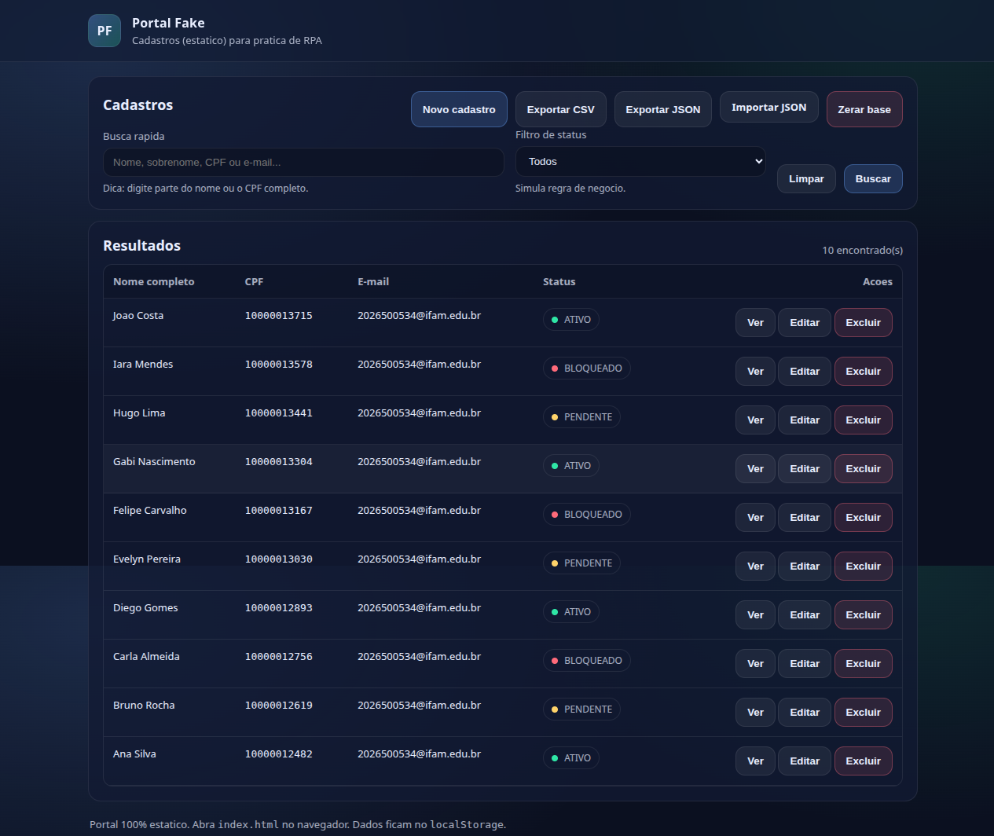
BLOCO 4 — DEMONSTRAÇÃO & RESULTADOS
Equipe Integrada
Evidência 1: Interface Web do Portal Fake ERP (Preenchimento RPA)
🤖 Automação Web Playwright
• Interface do Portal ERP: Visão geral da tabela de cadastros mantida no Portal Fake Soluções Digitais.
• Execução de Alta Velocidade: Preenchimento e sincronização dinâmica em massa executados via Chromium Headless.
• Validação em Tela: Verificação de campos obrigatórios e integridade das linhas de cadastro.
• Rastreabilidade: Captura de tela automatizada no encerramento da carga inicial do sistema.
Empresa Portal Fake — Processo 1 (Setor de Atendimento) | Técnicas de Hyperautomation (LG / IFAM / FAEPI) | Slide 18 de 24

Slide 19
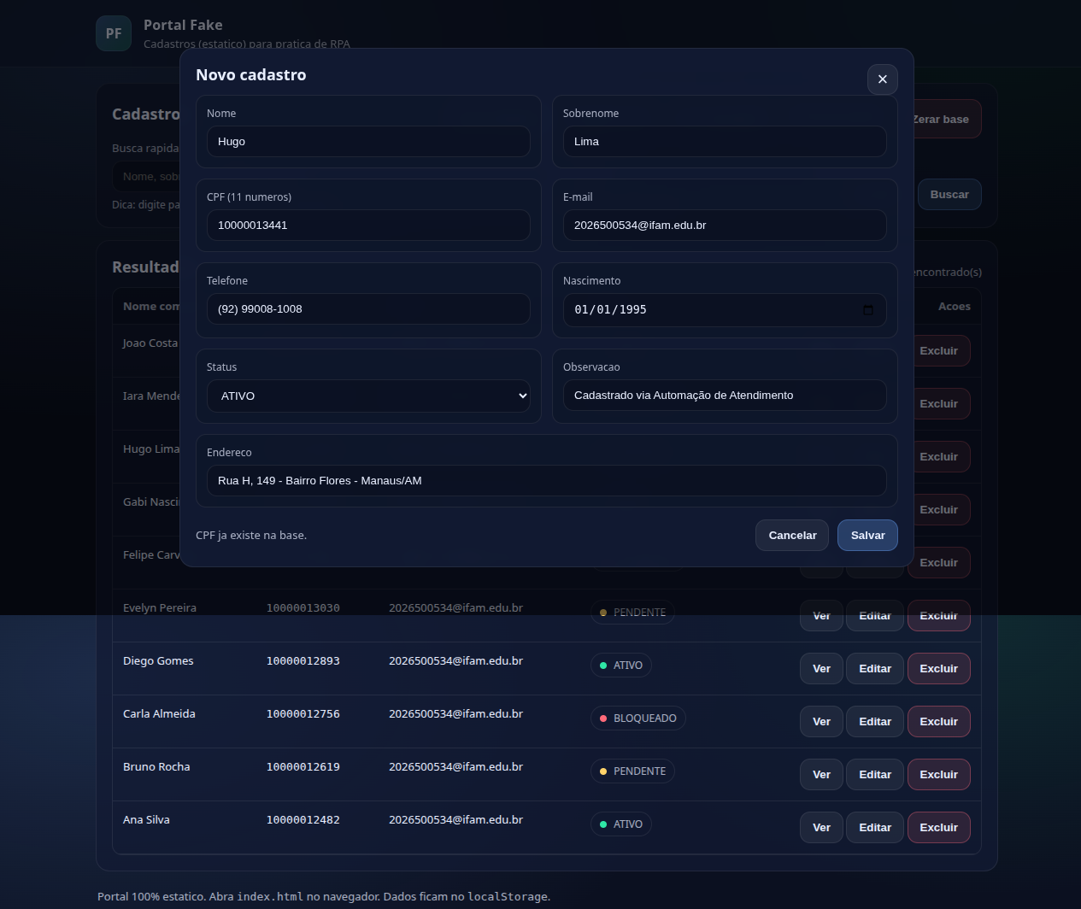
BLOCO 4 — DEMONSTRAÇÃO & RESULTADOS
Equipe Integrada
Evidência 2: Formulário e Ativação de Cadastro no ERP
✅ Ativação de Cadastro
• Modal de Novo Cadastro: Formulário cadastral preenchido automaticamente com os dados extraídos do cliente.
• Transição de Status: Cliente ativado no ERP com a transição automática do estado para 'ATIVO' após validação documental.
• Registro de Atendimento: Inclusão de observações auditáveis informando o atendimento automatizado.
• Screenshot de Evidência: Registro armazenado e enviado como artefato ao BotCity Maestro.
Empresa Portal Fake — Processo 1 (Setor de Atendimento) | Técnicas de Hyperautomation (LG / IFAM / FAEPI) | Slide 19 de 24

Slide 20
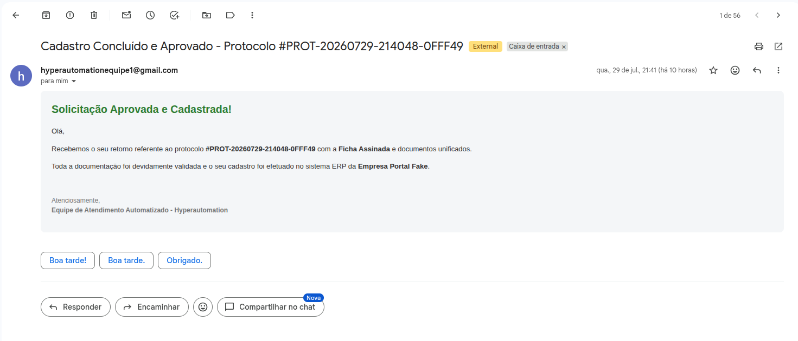
BLOCO 4 — DEMONSTRAÇÃO & RESULTADOS
Equipe Integrada
Evidência 3: Confirmação de Cadastro Aprovado (E-mail HTML)
✅ E-mail de Aprovação
• Validação Documental: 100% Aprovado.
• Análise do PDF: Ficha Cadastral Assinada, Documento com Foto e Comprovante de Residência validados via pypdf.
• Automação Web: Cadastro ativado no Portal Fake ERP como 'ATIVO' via Playwright.
• Gestão de Arquivos: Arquivo transferido para 'Documentos_OK' e depois 'Encaminhados' (local e Google Drive).
• Notificação: Disparo instantâneo do e-mail em HTML responsivo com protocolo único de aprovação.
Empresa Portal Fake — Processo 1 (Setor de Atendimento) | Técnicas de Hyperautomation (LG / IFAM / FAEPI) | Slide 20 de 24

Slide 21
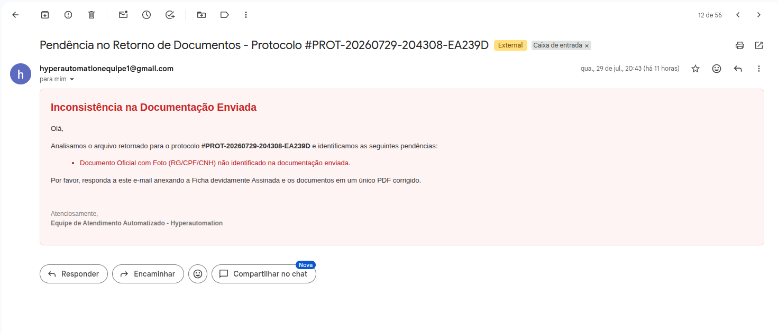
BLOCO 4 — DEMONSTRAÇÃO & RESULTADOS
Equipe Integrada
Evidência 4: Pendência — Falta Documento Oficial com Foto
⚠️ Pendência: Doc. Foto
• Validação Documental: Reprovado por Pendência.
• Inconsistência Detectada: Ausência de Documento Oficial de Identificação com Foto (RG / CPF) no PDF enviado.
• Gestão de Arquivos: PDF retido e movido para a pasta 'Documentos_Pendentes' no ERP local e no Google Drive.
• Notificação Automática: Disparo imediato de e-mail em HTML orientando o cliente sobre o reenvio exato da identidade com foto.
Empresa Portal Fake — Processo 1 (Setor de Atendimento) | Técnicas de Hyperautomation (LG / IFAM / FAEPI) | Slide 21 de 24

Slide 22
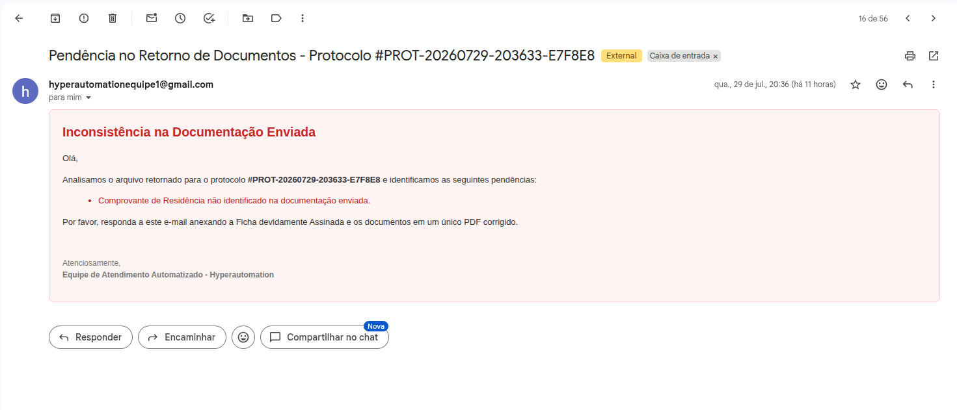
BLOCO 4 — DEMONSTRAÇÃO & RESULTADOS
Equipe Integrada
Evidência 5: Pendência — Falta Comprovante de Residência
⚠️ Pendência: Residência
• Validação Documental: Reprovado por Pendência.
• Inconsistência Detectada: Ausência do Comprovante de Residência (fatura de água/luz/endereço) no PDF retornado.
• Gestão de Arquivos: PDF movido para 'Documentos_Pendentes' no ERP e espelhado no Google Drive.
• Notificação Automática: Envio de e-mail em HTML responsivo solicitando a regularização do comprovante residencial.
Empresa Portal Fake — Processo 1 (Setor de Atendimento) | Técnicas de Hyperautomation (LG / IFAM / FAEPI) | Slide 22 de 24

Slide 23
BLOCO 4 — DEMONSTRAÇÃO & RESULTADOS
Equipe Integrada
Métricas de Sucesso & Tabela Comparativa de Ganhos
Métrica de Desempenho | Processo Manual (AS-IS) | Processo Automatizado (TO-BE) | Ganho / Melhoria Obtida
Tempo Médio por Atendimento | 15 a 20 minutos por cliente | Aproximadamente 5 segundos | ⚡ Redução de 99.5% no tempo de processamento
Taxa de Erro na Triagem | 12% a 15% (falha humana) | 0% (regras de negócio estritas) | 🎯 Eliminação total de cadastros com dados/docs incompletos
Organização de Arquivos | Dispersos localmente sem padrão | Sincronizados local e no Google Drive | ☁️ 100% dos arquivos padronizados e rastreáveis na nuvem
Comunicação com Cliente | E-mails manuais sem padronização | Templates HTML automatizados | ✉️ Notificação instantânea com protocolo único em todas as fases
Empresa Portal Fake — Processo 1 (Setor de Atendimento) | Técnicas de Hyperautomation (LG / IFAM / FAEPI) | Slide 22 de 23

Slide 24
BLOCO 4 — DEMONSTRAÇÃO & RESULTADOS
Equipe Integrada
Conclusão & Defesa do Projeto
Atendimento a 100% dos Requisitos do Roteiro 10
✅ Modelagem BPMN 2.0: Processo 1 totalmente mapeado no Draw.io.
✅ Automação Integrada: Solução acoplada perfeitamente ao projeto preexistente.
✅ Validação Inteligente: Inspeção de conteúdo em PDFs via pypdf.
✅ Sincronização em Nuvem: Integração nativa com Google Drive API v3.
✅ Governança de Código: Repositório GitHub organizado com metodologia GitFlow.
Muito Obrigado! Pergunta & Resposta (Q&A)
• Equipe 1: Eric Luna Costa, Daniele Greice, Kauã Sales e Sannyer Cardoso.
• Professor: Prof. Moisés Levy | Disciplina: Técnicas de Hyperautomation.
• Instituição: PÓLO DE INOVAÇÃO IFAM / FAEPI / LG.
• Espaço Aberto: Estamos à disposição da banca para dúvidas e demonstração ao vivo!
Empresa Portal Fake — Processo 1 (Setor de Atendimento) | Técnicas de Hyperautomation (LG / IFAM / FAEPI) | Slide 23 de 23

